Slide 1




Cycle 2024/2025
Groupe de Travail
Économie circulaire et nouveaux modèles économiques
Séance 4
Repenser sa proposition de valeur et redéfinir son offre
Lien vers le replay de la séance
6 mars 2025
Coopération agricole, 43 rue Sedaine 75011 Paris

Slide 2

Introduction
14h00
Nathalie Boyer, Déléguée générale, ORÉE
Paul Boulanger, Président du GT et Consultant, Pikaïa
14h10
Retour d’expérience – méthodologie des parties prenantes
Isabelle Rousseau, Directrice projets, Des enjeux et des Hommes
Stéphanie Grandjean Mateos, Directrice économie circulaire, KPMG
Ordre du jour
14h30
Retour d'expérience d'un dirigeant engagé dans l'EFC depuis 10 ans
Julien Da Costa, Dirigeant, L'imprimerie partagée
15h15
Analyses et point de repères du changement de modèle
Franck Sprecher, Estuaire Energies
Paul Boulanger, Consultant associé, Président, Pikaia
15h40
Ateliers collaboratifs
17h20
Clôture

Slide 3
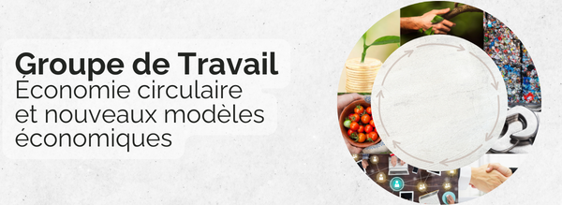
Séance d’ouverture
Séances
2 et 3
Séance 4
Séance 5
Séance 6
Séance 7
Ouverture du cycle
Repenser la valeur : nouvelles pratiques d’achat
Repenser sa proposition de valeur et redéfinir son offre
Créer de la coopération (sur les territoires)
Financer et assurer
Mesurer (et communiquer) les impacts du changement de modèle
6 juin 2024
et 7 nov. 2024
26 mars 2024
6 mars 2025
10 juin 2025
13 nov. 2025
2026

Slide 4
Introduction
Paul Boulanger, Président du GT et Consultant, Pikaïa
06 mars 2025

Slide 5
Retour d’expérience : “Méthodologie Parties prenantes”
Isabelle Rousseau, Directrice projets, Des enjeux et des Hommes
Stéphanie Grandjean Mateos, Directrice économie circulaire, KPMG
06 mars 2025

Slide 6
Contexte & Méthodologie
Le thème :
Comment l’Economie Circulaire peut-elle nourrir l’évolution de la proposition de valeur des entreprises (et des territoires) ?
Deux angles de travail :
Enjeu n°1: Comment rendre plus désirable la transition circulaire et embarquer les parties prenantes internes et externes ?
Enjeu n°2 : Comment lever les obstacles spécifiques au déploiement d'un projet circulaire/nouvelle proposition de valeur circulaire ?
Le premier angle aborde la question de la valeur apportée par le projet tandis que le second a pour objet d’identifier des solutions pour dépasser les freins initialement rencontrés lors de la période de transition vers une nouvelle proposition de valeur.
→ Expérimentation d’une méthodologie d’identification des parties prenantes, développée par les participants du groupe méthodologie et éprouvée par le groupe ADEO.

Slide 7
Méthodologie

Slide 8
Comment embarquer et rendre désirable la transition circulaire pour les PP?
1.
2.
3.
4.
METHODOLOGIE PROPOSEE
Identification des PP impactées.
Approche chaîne de valeur
Pour chaque PP, analyse des besoins, freins et leviers
Priorisation avec la matrice Influence/intérêt
Consolidation du “plan
d’embarquement” (onboarding roadmap)
Qui sont les sponsors, les initiateurs ?
(Actionnaires, Clients, Collaborateurs, Fournisseurs)
Bien comprendre et contextualiser pour chaque PP,
Réussir à dépasser les effets de mode d’un sujet naissant.
Outil d’aide pour gérer son effort.
Repositionner le sujet (ESG -> business/client), Articuler les actions et favoriser l’industrialisation.
REX
ADEO

Slide 9
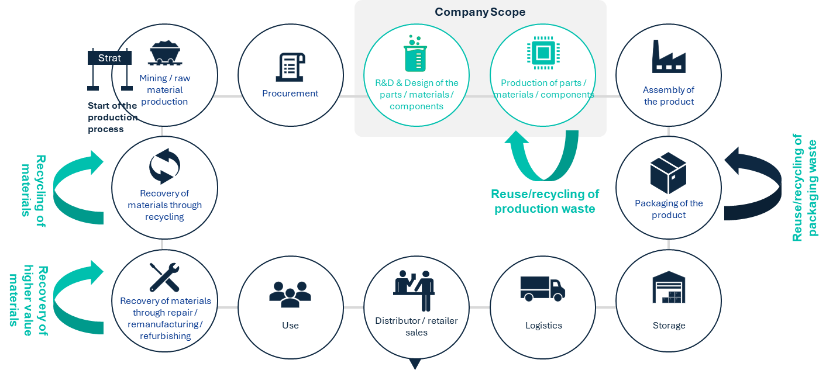
Temps 1 : Identification des PP impactées
1
2
3
4
Lister toutes les parties prenantes internes et externes qui sont impactées, concernées par la transformation
Outil n°1 : Chaîne de valeur avec un
focus sur les flux de matières et produits
Outil n°2 : Liste indicative (non-exhaustive)
REX ADEO : des PP spécifiques à chaque entreprise
PP INTERNES
PP EXTERNES
CODIR
Conseil d’Administration
Actionnaires
Marketing
Juridique RH
Compliance / risque
Fonction SI
Fonction Achats
Représentants du personnel
Syndicats
Banques/Financeurs
Concurrents
Fournisseurs
Clients B2B
Utilisateur final
Clients B2C Acteurs/partenaires sur territoires Logisticiens
Organisations de la Société Civile
Se concentrer sur la chaîne de valeur permet d’adapter la méthodologie à chaque organisation et projet de manière à ce qu’elle reste pertinente.
Les RH, souvent très peu mobilisées, doivent être intégrées dans le processus de changement.

Slide 10
Temps 2 : Analyse Besoins/Freins/Leviers
1
2
3
4
Pour chaque PP, identifier quels sont leurs besoins/objectifs principaux, les éventuels freins à l’évolution et les arguments ou leviers pour les embarquer
Outil n°3 : Tableau BFL
PP INTERNE | Objectif/besoin | Freins | Argument/Levier pour embarquer
CODIR | Tenir le business plan, atteindre les objectifs de performance | Risques liés à ces nouveaux business, performance économique floue | Démonstration du potentiel de protection/création de valeur
Conseil d’Administration
Actionnaires
Marketing
Juridique
Compliance / risque
REX ADEO :
Temps clé car c’est un outil de compréhension et de contextualisation de chaque PP sur un sujet très vaste.
Outil clé pour enclencher le changement de mindset (vente de neuf versus autre modèle).
Le contexte économique tendu est un frein partagé par tous les acteurs économiques.
Sujet naissant donc beaucoup d’effet de mode, besoin de pédagogie, business case à construire.
Objectif : trouver des arguments pertinents afin de réussir à mobiliser les parties prenantes impliquées et les personnaliser pour convaincre de la valeur ajoutée du changement.

Slide 11
Temps 3 : Priorisation des acteurs
1
2
3
4
En exploitant la matrice Intérêt/Influence, positionner vos PP et identifier les acteurs prioritaires
Outil n°4 : Matrice I² (Interêt/influence)
Influence
Intérêt :
La partie prenante trouve-t-elle des avantages à cette évolution?
(de -1 : plutôt des inconvénients à +1 : plutôt des avantages)
Influence :
La partie prenante a-t-elle du pouvoir/de l’influence pour faire réussir (ou échouer) cette évolution?
(0 : peu de pouvoir à 2 : pouvoir important)
Objectif :
Identifier le positionnement de chaque partie prenante, les prioriser et adapter son discours en fonction des parties prenantes impliquées.
METTRE SOUS CONTROLE/ ENGAGER |  | COLLABORER ÉTROITEMENT
 |  | INFORMER
2
1
0
Intérêt
-1
0
1
REX ADEO :
Un outil pour se poser les bonnes questions et gérer son effort : quelle PP est importante pour réussir le projet?
3 types de PP (catégorisation minimale), qui à chacune est associé un levier distinct : Moteurs – Entre deux – Détracteurs
Dans le cas d’ADEO, la matrice a permis de confirmer que l’effort devait être accentué sur la mobilisation du service des ressources humaines (moteurs) pour faciliter la conduite du changement.

Slide 12
Temps 4 : Consolidation d’un plan d’embarquement (onboarding roadmap)
1
2
3
4
Stratégie Circulaire -
Projet Infinity
Plan d’embarquement
Outil n°5 : Plan d’embarquement
Phase 1
Phase 2
Phase 3
Sensibilisation Res et EC
CODIR
Fournisseurs
Phase Ecoute sur attentes clients
REX ADEO :
Séquencer les étapes de mobilisation des PP et anticiper dès les premières étapes de la transformation : identifier les sujets clés et prioriser les engagements des PP
Collaboration sur BC
Équipes de Ventes
Direction Financière

Slide 13
Temps de Questions / Réponses
Question adressée à ADEO : comment expliquer le refus de certaines parties prenantes de s’impliquer dans une démarche de transition ?
Réponse : Ceci s’explique en partie par le fait qu’il est difficile d’accepter un facteur d’incertitude, caractéristique intrinsèque d’une transition, pour certaines des parties prenantes. D’autre part, le contexte économique actuel tendu ne facilite pas le changement.
Remarque sur l’usage de la notion de valeur :
Il faut faire la distinction entre les différents types de valeurs et de performances. D’autant plus, qu’il est complexe d’attribuer une valeur autre qu’économique à un produit/service.
La thématique de la création de valeur a été abordée dans un précédent cycle de travail d’ORÉE (2021/2022) : huit livrets thématiques ont été publiés détaillant chacune des huit valeurs identifiées.

Slide 14









Économie circulaire et création de valeurs
Collection de 8 livrets
Cliquez sur le livret de votre choix pour accéder à son contenu
Notes:
Nathalie
8 valeurs
Attractivité du territoire (notion d’ancrage locale, identification des richesses du territoire)
Bénéfice économique ( baisse des couts, avantage concurrentiel, nouveaux marchés, nouveaux clients)
Nouveaux modèle économiques (Economie de fonctionnalité, Economie sociale et solidaire, production et de consommation collaboratives)
Innovation L’EC peut générer différente forme d’innovation ( Innovation produit, Innovation Procédé, Innovation Marketing,)
Emploi (comment l’EC circulaire peut générer de l’emploi, quels catégories d’emplois, comment quantifier ces emplois.)
Sociale et sociétale ( Par exemple comment l’EC peut générer : Bien être, cohésion sociale et réduction des inégalités )
Environnement (réduction des impacts environnementaux : GES, emprise au sol qualité de l’air, consommation d’eau…)
Relationnelle : Coopération, solidarité, information, éducation
4 thématiques restantes : Emplois ; compétitivité des entreprises ; Attractivité des territoires ; Coopération des acteurs
Partenaires financiers :
DS Avocats / Citeo / GRDF / Eiffage / Valdelia / Longevity Partners

Slide 15
Retour d’expérience d’un dirigeant engagé dans l’Economie de la Fonctionnalité et de la Coopération
Julien Da Costa, Associé, L’imprimerie partagée
06 mars 2025

Slide 16
Les raisons d’être du projet
1er point stratégique de réflexion :
Au moment de la reprise de l’entreprise de son père, Julien DA COSTA se questionne sur l’avenir du métier d’imprimeur et du secteur de l’imprimerie. C’est un secteur en déclin et il faut faire face aux grosses entreprises concurrentes. Comment faire ? Quel avenir ? Quels leviers ?
En effet, la proposition de valeur de l’imprimerie est standard. L’offre repose sur la qualité du produit, un prix unitaire faible basé sur le prix de marché poussé à la baisse dû à une offre largement supérieure à la demande et un délai de prise en charge court afin de satisfaire au mieux les clients.
Face à une pression accrue et une hausse du nombre d’heures travaillées pour assurer la rentabilité de l’entreprise et rester concurrentiel, la qualité des conditions de travail des employés décline.
GT NME 4 - 06/03/2025

Slide 17
Les raisons d’être du projet
2eme point stratégique de réflexion :
Une autre caractéristique de l’activité de l’imprimerie est le gâchis conséquent de plaquettes imprimées. Les retours des clients sont sans équivoque, un an après impression, la plupart des produits sont :
  Stockés car la demande a été mal calibrée ou les contenus informatifs sont obsolescents
  Jetés pour les mêmes raisons
Julien Da Costa arrive à la conclusion qu’il est nécessaire pour l’avenir de l’imprimerie de définir une nouvelle offre de valeur afin de répondre à ces différents enjeux et de mieux répondre aux attentes et besoins des clients.
La trajectoire de changement de modèle de l’imprimerie a été prise pour des raisons stratégiques.
GT NME 4 - 06/03/2025

Slide 18
Mise en place d’une première solution : le « crédit d’impression »
Cette première refonte du modèle économique de l’entreprise s’ancre dans l’idée d’une imprimerie « zéro gaspillage » sur la base d’un modèle d’Économie de la fonctionnalité et de la coopération.
Le principe est que le client acquiert des crédits d’impression et envoie un document virtuel qu’il peut modifier entre les impressions. Les économies générées sont ensuite réparties de manière égale entre le client et l’imprimerie.
Un frein majeur a été rencontré par les clients concernant ce nouveau modèle :
Ils ont perdu leurs repères sur leurs pratiques d’achats et ont ressenti une baisse de compétences en la matière dû à la difficulté d’appréhension du principe (raisonnement peu intuitif concernant le fait de payer en avance un volume qui ne sera potentiellement pas imprimé en intégralité en cas de mauvaise estimation des crédits).
Aucune solution n’avait pu être rapidement mise en place pour palier à ce frein, les salariés n’avait pas d’outils pour aider et conseiller les clients dans leurs estimations de besoins d’impression.
GT NME 4 - 06/03/2025

Slide 19
Mise en place d’une seconde solution (1) : le « projet d’impression »
Toujours dans l’idée d’une imprimerie « zéro gaspillage », l’imprimerie partagée ajuste son modèle économique pour renforcer la relation de confiance construite avec les clients.
Réalisation d’une étude de cas concrets sur de potentiels clients, en collaboration avec ATEMIS avant la mise en place du projet, avec la définition de « repères clés » fait par le client
Le principe est le suivant :
  Adhésion mensuelle, sans engagement, au service
  Quantification d’une estimation de plaquettes imprimées souhaitées au départ
  Formulation de demande d’impressions en continu avec possibilités d’amélioration du contenu
GT NME 4 - 06/03/2025

Slide 20
Mise en place d’une seconde solution (2) : le « projet d’impression »
Repères-clés :
Décroissance du prix avec la quantité : coût unitaire d’impression fixe ce qui permet de limiter le gâchis (absence de consommation excessive de matière première)
Gains économiques immédiats : baisse des coûts annuels liés à la gestion des déchets et une meilleure maîtrise des coûts pour les clients
Nouveau modèle de pensée sur la relation partenariale : consolidation d’une relation client-fournisseur sur le long terme basé sur la pertinence et la confiance
Résultats de ce projet depuis sa mise en place :
60% d’économies de matières premières réalisées et 30% d’économies de trésorerie
Découplage entre l’usage de la matière première (nombre de feuilles effectivement imprimées) et le chiffre d’affaires généré : l’usage baisse tandis que le chiffre d’affaires continue d’augmenter
GT NME 4 - 06/03/2025

Slide 21
Temps de Questions / Réponses
Qu’est-ce-qui était sous-entendu en parlant de « pertes de repère » au moment de la transition de l’imprimerie vers un principe de crédits d’impression ?
Réponse : Ce principe était très différent du fonctionnement antérieur, ce qui a été compliqué à appréhender pour les clients. Une étape primordiale est de garder des repères existants pour garantir la confiance du client et construire une relation partenariale de confiance. Lorsque ce dernier constate que la solution fonctionne et se projette, il est possible d’avancer et passer une étape d’exigence plus forte sur le projet.
Quels freins ont pu être rencontrés au moment de la mise en place de ce projet ?
Réponse : La première année du changement, les marges se sont améliorées mais il y a eu une baisse provisoire du chiffre d’affaires en partie dû à un manque d’anticipation. Il faut donc mettre en place une transition progressive et assurer une trésorerie stable en diversifiant petit à petit son modèle sans transition brute.

Slide 22
Points de repères sur le déplacement du modèle économique
Paul Boulanger, Président du GT et Consultant, Pikaïa
Franck Sprecher, Président du GT et Directeur Général, Estuaires Energies
06 mars 2025

Slide 23
La valeur dans les modèles économiques linéaires
Croyance autour de la valeur : lorsqu’un salarié.e/dirigeant.e présente son organisation, il.elle décrit simplement son activité et son fonctionnement en mettant en avant le produit/service offert.
Création de la valeur : la valeur est délivrée au moment de la transaction et non créée par l’usage qui est fait du service/produit sur le long terme.
Définition de la valeur :
La valeur est strictement définie par la valeur économique notamment la rentabilité (ou non) évaluée par le chiffre d’affaires. La valeur sociale peut aussi être prise en compte dans cette valeur économique lorsque la création d’emplois résultant des activités est prise en considération.
La valeur d’une activité économique est aussi associée à l’importance du volume résultant de la production : pas de découplage entre le volume et la valeur. Le volume est utilisé jusqu’à « épuisement », autrement dit jusqu’à ce que le produit ou le service ne soit plus utilisable par le consommateur.

Slide 24
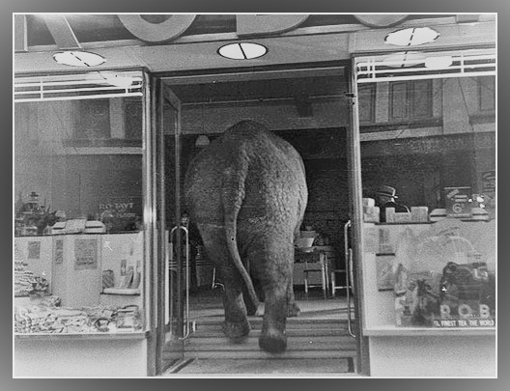
L’enjeu : « découpler »
  Croissance indexée sur le volume (d’heures, de produits…) => épuisement
  Standardisation des biens ou des quasi-biens => dégradation de la valeur (seul le prix compte)
  => Comment « découpler » volume et valeur ?
Source : Pikaia

Slide 25

Que fait votre organisation ?
Votre produit / service
Source : Pikaia

Slide 26
Que fait votre organisation ?
Intégration
dans une
solution
globale
Votre produit / service
L’usage sur tout le cycle de vie
Production
Responsabilité
Valeur
Impacts Effets
Source : Pikaia

Slide 27


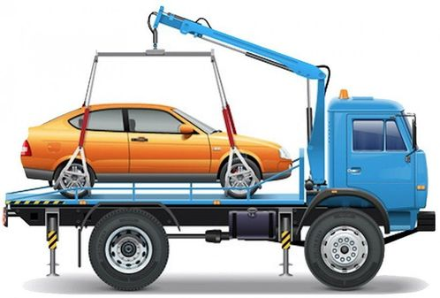
La réalité de la valeur
Ce qui est réellement activé
(une valeur est toujours « située »)
Source : Pikaia

Slide 28
Vers la valeur… durable !
Source : Pikaia

Slide 29
Les étages de la stratégie
Biosphère
En quoi ça sert ?
Besoins humains
En quoi ça sert ?
Quelle raison d’être ou mission ? (stratégie entreprise)
Comment aligner ?
Finalité
Mon offre
A quoi ça sert ?
Effets intentionnels
Quelle proposition de valeur ? (stratégie marketing)
Activité
A quoi ça sert ?
Quelle offre ?
(supports commerciaux, factures…)
Gammes
Offre
Source : Pikaia

Slide 30
Quels décalages opérer ? (1)
Les moyens
Performance d’usage
Les effets
Finalité
Moi
Co-production
Nous
Périmètre
Solution
Projet commun
Intention
Méthode
Figé
Coopération(s)
Evolutif
Temporalité
Source : Pikaia

Slide 31
Quels décalages opérer ? (2)
Pour redéfinir son offre et assurer la pérennité du modèle économique :
Remplacer le cœur du modèle : passer du principe d’usure à la notion d’usage
Avoir pour objectif de découpler volume et valeur
Se concentrer sur la performance d’usage pour assurer l’utilité de l’offre (effets recherchés)
Se tourner vers une réflexion sur les bénéfices sociales, sociétales, économiques à court et long terme
Instaurer un principe de responsabilité élargie de l’organisation associé à une temporalité longue
Source : Pikaia

Slide 32

Ateliers collaboratifs
Groupe Exploration
Groupe Méthodologie
Groupe Approfondissement

Slide 33
Prochaines dates
CM Déconstruction
GT Biodiversité
GT RSE
Terrasse Party
GT EC
Acceptabilité, désirabilité et valorisation économique du réemploi
13e séance: Webinaire de décryptage des décisions de la COP16.2
Anticiper et valoriser son rapport de durabilité
Créer de la coopération (sur les territoires)
Jeudi 22 mai
Jeudi 27 mars
Jeudi 3 avril
Mardi 20 mai
Mardi 10 juin
Notre assemblée générale se déroulera le 1e juillet

Slide 34
Les replays des séances
Sur le compte youtube ORÉE
Séance 4 | Repenser sa proposition de valeur et redéfinir son offre
Ici : https://www.youtube.com/watch?v=3omI4EFC1Qg
Séance 3 | Repenser la valeur : nouvelles pratiques d’achat
Ici : https://www.youtube.com/watch?v=nHNMDrPiQfE
Séance 2 | Repenser la valeur : nouvelles pratiques d’achat, de contractualisation et de sourcing
Ici : https://www.youtube.com/watch?v=XGZoR4BTDnA
Séance 1 | Séance d’ouverture sur les nouveaux modèles économiques
Ici : https://www.youtube.com/watch?v=ytujkziMMEw

Slide 35
Les ressources utiles
Sur le compte youtube ORÉE
Table ronde – La finance face aux challenges de l’économie circulaire
Ici : https://www.youtube.com/watch?v=nMAkkOumxf0
Webinaire – EC et Nouveaux modèles économiques : innover pour réinventer l’économie francilienne
Ici : https://www.youtube.com/watch?app=desktop&v=gVp0Q0RPZCo&amp%3Bt=42s
Financement ADEME : soutien à l’économie de la fonctionnalité https://www.economiecirculaire.org/articles/h/financement-soutien-a-l-economie-de-la-fonctionnalite-et-de-la-cooperation.html?from-notification=20250206

Slide 36
Merci !

